Slide 1
Симметрия
относительно точки

Slide 2
Симметрия относительно точки
Точки А и А₁ называются симметричными относительно точки О (центр симметрии), если О – середина отрезка АА₁.
Точка О считается симметричной самой себе.
Симметрия относительно точки называется центральной симметрией
А₁
О
А
Точка О – центр симметрии

Slide 3
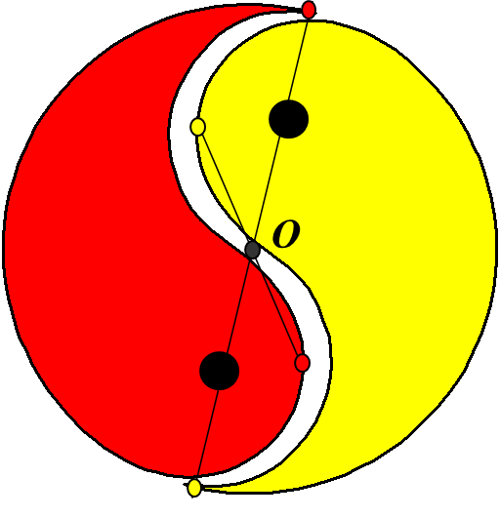
Центральная симметрия
О- центр симметрии
А, А₁ - симметричные точки
А
180°
А₁
О
Фигуры, симметричные относительно какой-либо точки называют центрально симметричными фигурами.

Slide 4
Построить отрезок А₁В₁ симметричный отрезку АВ относительно точки О
Точка О –
центр симметрии
А₁
В
О
В₁
А
Замечание:
при симметрии относительно центра изменился порядок точек (верх-низ, право-лево).
Например, точка А отобразилась снизу вверх; она была правее точки В, а ее образ точка А₁ оказалась левее точки В₁.

Slide 5
a₁
a
Построить луч симметричный лучу
относительно точки О
Точка О –
центр симметрии
a
Начало луча
А₁
В
О
В₁
А
a₁

Slide 6
В
Замечание.
Если центр во внешней области фигуры, то исходная и симметричная фигура не имеют общих точек.
А
С
О
С₁
А₁
В₁

Slide 7
Замечание.
Если центр во внутренней области фигуры, то исходная и симметричная фигура имеют общие точки
(6-угольник).
В
С₁
А
О
А₁
С
В₁

Slide 8
Замечание.
Если центр на стороне фигуры, то исходная и симметричная фигура имеют общие точки (отрезок СС₁).
В
С₁
А
О
А₁
С
В₁

Slide 9
В
Замечание.
Если центр в вершине фигуры, то исходная и симметричная фигура имеют общую точку (точка С).
А
С
О
А₁
В₁

Slide 10
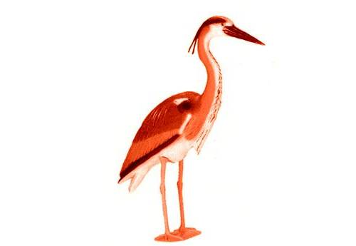
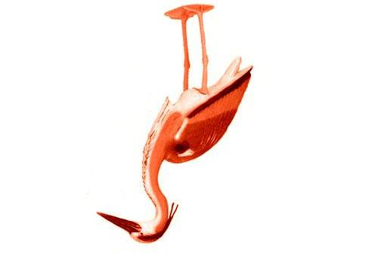

Slide 11
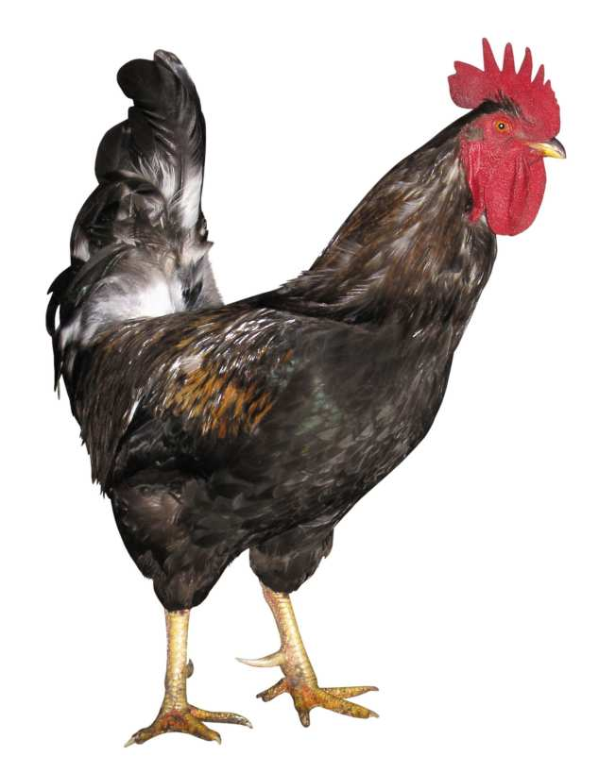
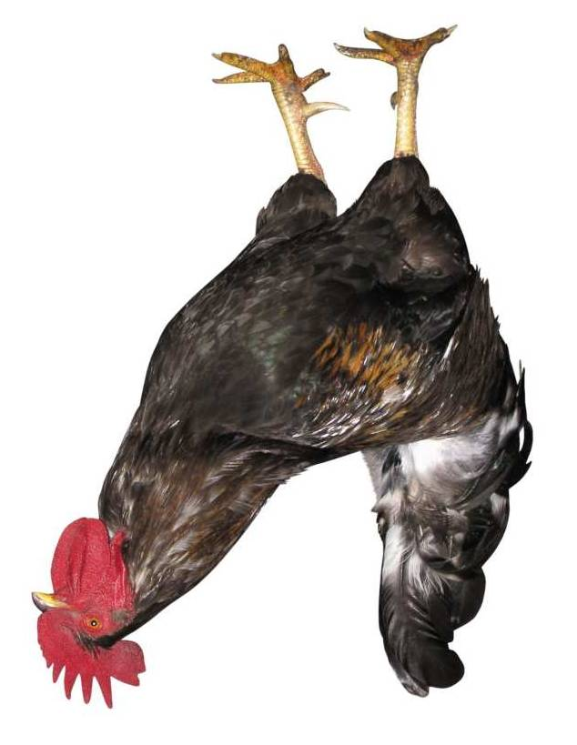
т. О – центр симметрии
О

Slide 12
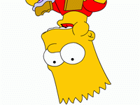
т. О – центр симметрии
A₁
C
O
B₁
B
A
C₁

Slide 13
Фигура называется симметричной относительно точки О, если для каждой точки фигуры симметричная ей точка относительно точки О также принадлежит этой фигуре.

Slide 14
Правильный треугольник
Правильный шестиугольник
Отрезок
Любая точка прямой
Какая точка является центром симметрии фигур?
прямая
Параллелограмм
Прямоугольник

Slide 15
Фигура называется симметричной относительно точки О, если для каждой точки фигуры симметричная ей точка относительно точки О также принадлежит этой фигуре.
Какие буквы имеют центр симметрии?
S
Z
О
Ф
Х
И

Slide 16
Стоя перед чёрной доской и рисуя на ней мелом разные фигуры, я вдруг был поражен мыслью: почему симметрия приятна глазу? Что такое симметрия? Это врождённое чувство, отвечал я себе. На чём оно основано?
Л.Н.Толстой «Отрочество»

Slide 17
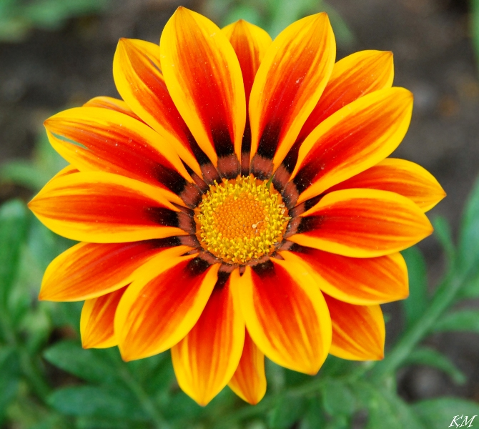
http://www.point.ru/photo/galleries/12876/

Slide 18
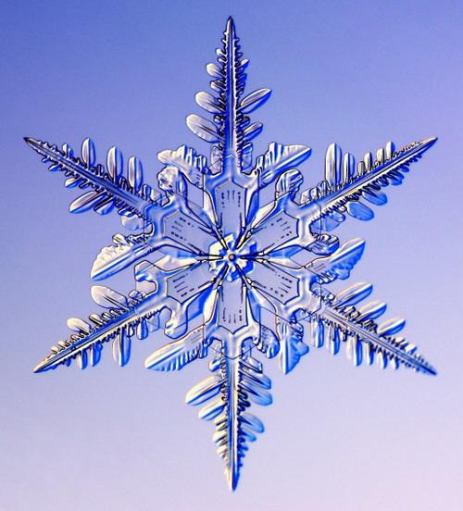
http://www.point.ru/photo/galleries/12876/

Slide 19
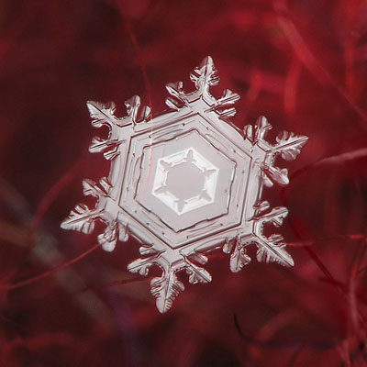
http://www.point.ru/photo/galleries/12876/

Slide 20
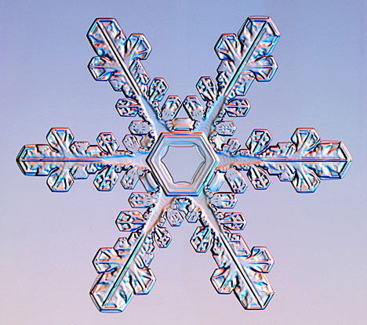
http://www.point.ru/photo/galleries/12876/

Slide 21
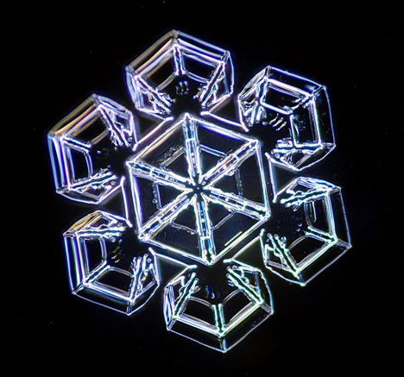
http://www.point.ru/photo/galleries/12876/

Slide 22
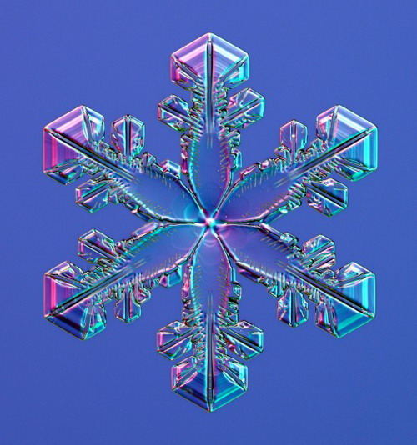
Хотите увидеть больше?
ВАМ СЮДА:
http://www.point.ru/photo/galleries/12876/

Slide 23
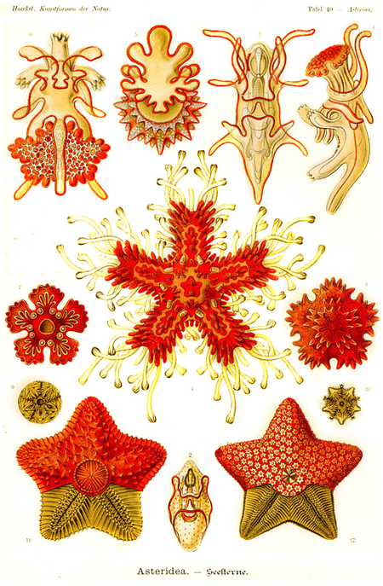
Причудливые формы в природе
http://www.lookatme.ru/flows/illyustratsiya/posts/36694-ernst-haeckel
Обладает ли центральной симметрией 5-угольник?
Notes:
При просмотре слайда 27, опять, как в случае с правильным треугольником может возникнуть ощущение симметрии. Симметрия действительно есть, но не центральная, а осевая, о которой мы будем говорить на следующем уроке. И осей симметрии здесь несколько! А вот центра симметрии нет.

Slide 24
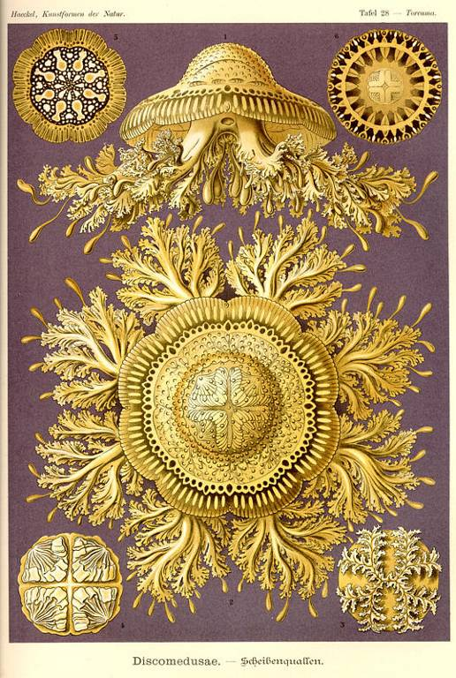
Причудливые формы в природе
Хотите увидеть больше? ВАМ СЮДА:
http://www.lookatme.ru/flows/illyustratsiya/posts/36694-ernst-haeckel

